Slide 1
生活中的熱學
與本主題有關的工程與產品
冷氣機
冷氣系統的作動原理流程(中文字幕)
https://www.youtube.com/embed/yQQxT1b3RlY
冷氣機，利用蒸發器，冷媒、風扇所做的熱交換，不斷吸收室內的熱量，以冷媒為媒介將熱排出室外，使室內溫度降低。
113級 吳信緯
二、攪拌杯
【Fun科學】無限能源攪拌杯(真的不需裝電池)
https://www.youtube.com/embed/VkTSCgkXHhk
電力來自熱電晶片，溫度差轉電壓差。
112級 陳建錩
利用致冷晶片(熱電晶片)會把溫度差轉換成電的原理，讓馬達通電，達成無通電就可以攪拌的效果。
113級 宋穎萱

Slide 2
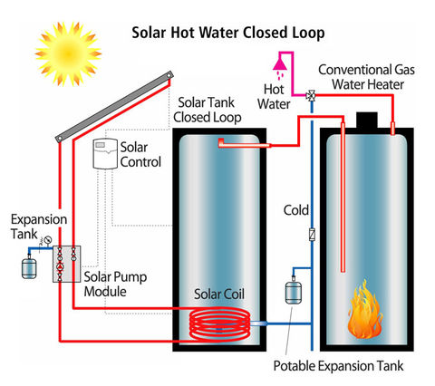
三、火力發電廠
How Coal Fired Thermal Power Stations Work
https://www.youtube.com/embed/eqn0VBVWS50
這影片介紹火力發電原理和相關熱循環及能量傳遞。
112級 李孟翰
五、熱水器
113級 謝維澤

